Slide 1
Thứ ba ngày 7 tháng 3 năm 2025
Tiếng Việt

Slide 2
Khởi động
ngoắc sừng
dài ngoẵng
dấu ngoặc đơn
dấu ngoặc kép
chạy loăng quăng
con hoẵng

Slide 3
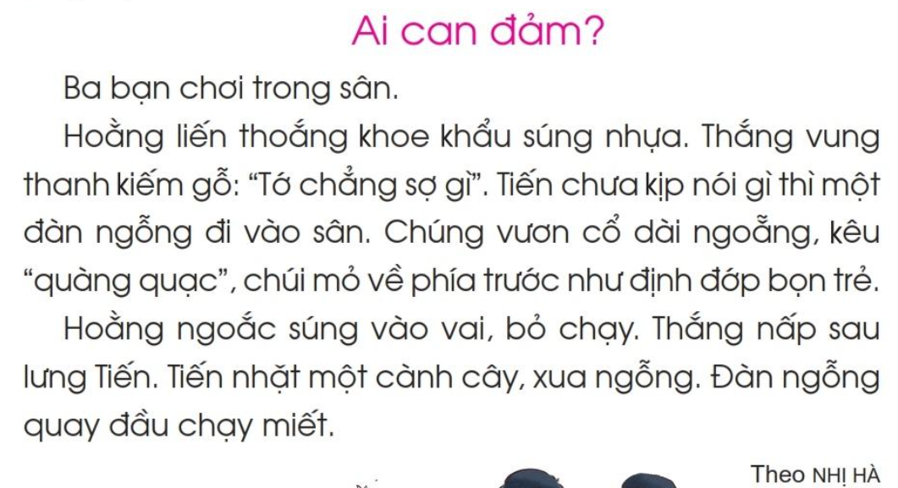
1
2

Slide 4
Thứ ba ngày 8 tháng 3 năm 2022
Tiếng Việt
Bài 131: oanh, oach

Slide 5
o
anh
ch
oa
a
o
nh
o
ch
a

Slide 6
oanh
nh
o-a
ch
oach

Slide 7
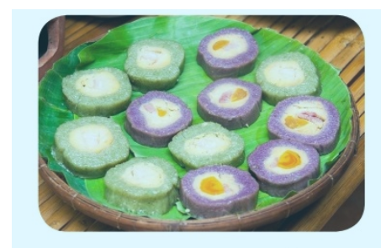
khoanh
kh
oanh
khoanh bánh

Slide 8
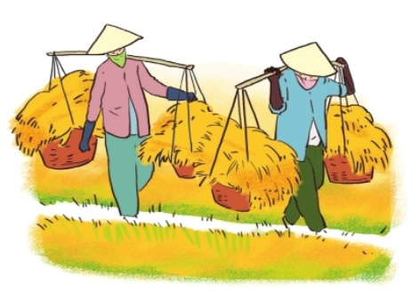
hoạch
h
oạch
thu hoạch

Slide 9
oanh
oach
khoanh
hoạch
Tìm từ có tiếng chứa vần oanh, oach
khoanh bánh
thu hoạch

Slide 10
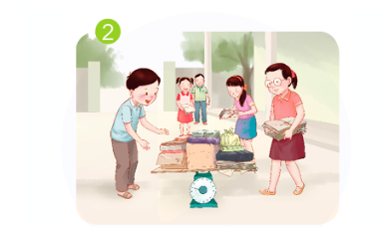
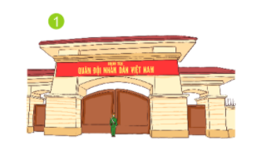
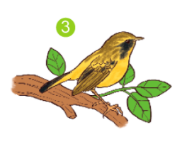
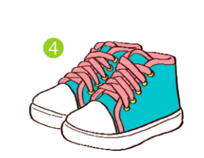
2. Tiếng nào có vần oanh?Tiếng nào có vần oach?
oach
doanh trại
Làm kế hoạch nhỏ
oanh
chim oanh
giày mới toanh

Slide 11
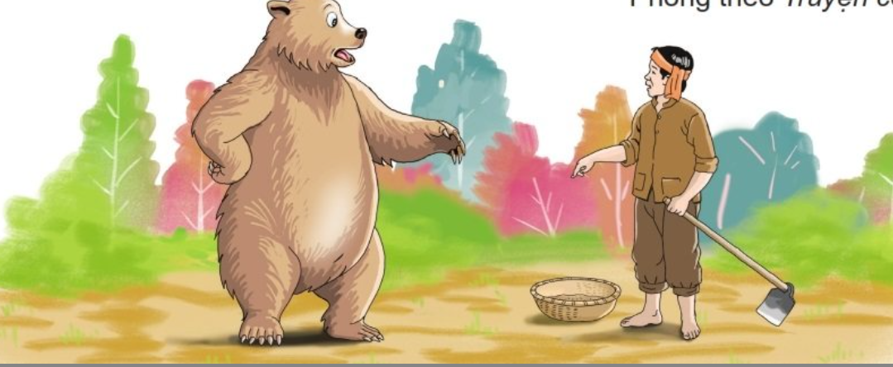
Tập đọc

Slide 13
Luyện đọc từ khó
ngoảnh lại
bình tĩnh
chạy tới
trồng củ cải
khoảnh đất
thu hoạch
thuộc về
cuốc đất

Slide 14
1
2
3
4
5
7
6
8

Slide 15
1
2
3

Slide 16
?
Nói tiếp để hoàn thành câu bác nông dân nói với gấu?
Lúc thu hoạch, tôi chỉ lấy…
Tất cả phần còn lại …
gốc
thuộc về ông

Slide 17
Ξnh
khΞnh
bánh
Ξch
Ǉhu hĲch

Slide 18
Ξnh
khΞnh
bánh
Ξch
Ǉhu hĲch

